Slide 1
FUNDAÇÃO PTI - BRASIL
virt-v2v migração profissional descomplicada
Laercio da Silva Motta

Slide 2
Parque Tecnológico Itaipu (PTI)

Slide 3
Missão
ITAIPU: Gerar energia elétrica de qualidade, com responsabilidade social e ambiental, impulsionando o desenvolvimento econômico, turístico e tecnológico, sustentável, no Brasil e no Paraguai.
PTI: Promover o desenvolvimento territorial sustentável por meio da educação, ciência, tecnologia, inovação, cultura e empreendedorismo.

Slide 4
Desde a sua criação, em 2003, o PTI busca nas tecnologias abertas soluções inovadoras para disseminar o conhecimento, promover a inclusão social e digital e impulsionar o desenvolvimento territorial.
Além da utilização do software livre em ambiente corporativo, o PTI atua no seu desenvolvimento, por meio de centros de P&D, e na sua disseminação.

Slide 5
Virt Tools
Virt Tools é um pacote de ferramentas para Administradores Linux.
Entre as mais populares:
virt-manager, virsh, virt-install, virt-v2v, guestfish, virt-p2v, virt-df e virt-viewer
http://virt-tools.org/

Slide 6
Virt-v2v
Virt-v2v permite que você converta VM's de Xen e VMWare para KVM (oVirt/RHEV).
http://libguestfs.org/virt-v2v/

Slide 7
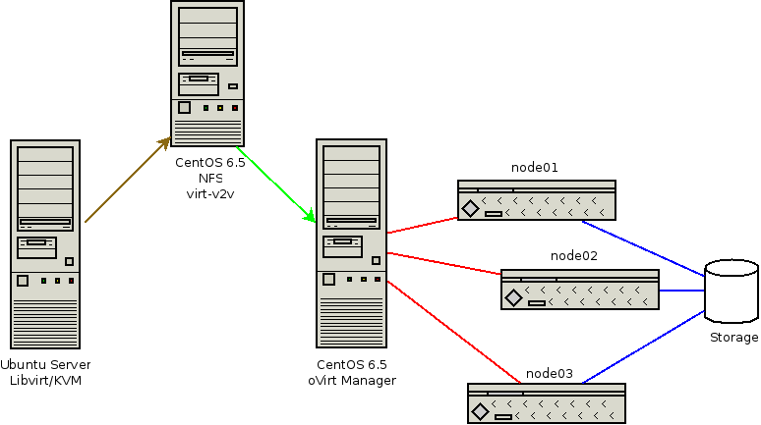
Cenário

Slide 8
Virt-v2v (Problema)
1 - Até a versão 0.9.1-5 problemas com Vms com mais de 4 discos
2 - Bagunça nos discos /dev/vdX
3 - Problemas com o grub em alguns casos
4 - Serviços que estavam rodando antes de fazer a migração da VM

Slide 9
Virt-v2v (Solução)
1 - Até a versão 0.9.1-5 problemas com Vms com mais de 4 discos
Arquivo: /usr/share/perl5/vendor_perl/Sys/VirtConvert/GuestfsHandle.pm
De:
my $interface = "ide";
Para:
my $interface = "virtio";

Slide 10
Virt-v2v (Solução)
2 - Bagunça nos discos /dev/vdX
- Utilizar UUID no /etc/fstab
- Usar o blkid para tomar conhecimento dos UUID's
- Alternativa: Usar LABEL com tune2fs ou correspondente

Slide 11
Virt-v2v (Solução)
3 - Problemas com o grub em alguns casos
- Editar o /boot/grub/menu.lst e tirar a palavra “console” nas linhas que tiver.

Slide 12
Virt-v2v (Solução)
4 - Serviços que estavam rodando antes de fazer a migração da VM
Alguns casos foi necessário verificar quais serviços estavam rodando na VM com “chkconfig” por exemplo e depois reativa-los

Slide 13
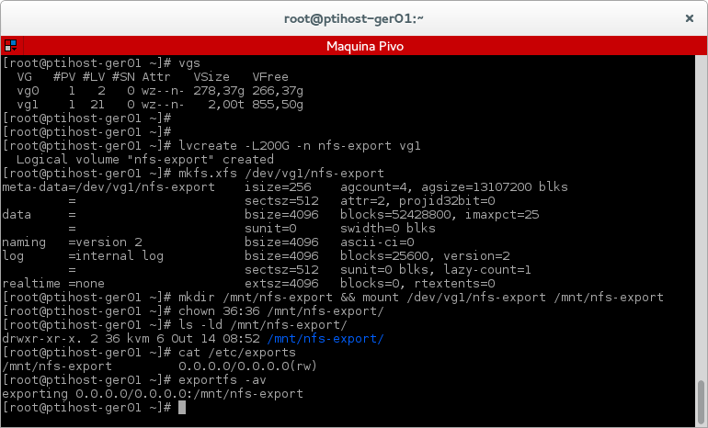
Virt-v2v (Preparando Ambiente)

Slide 14
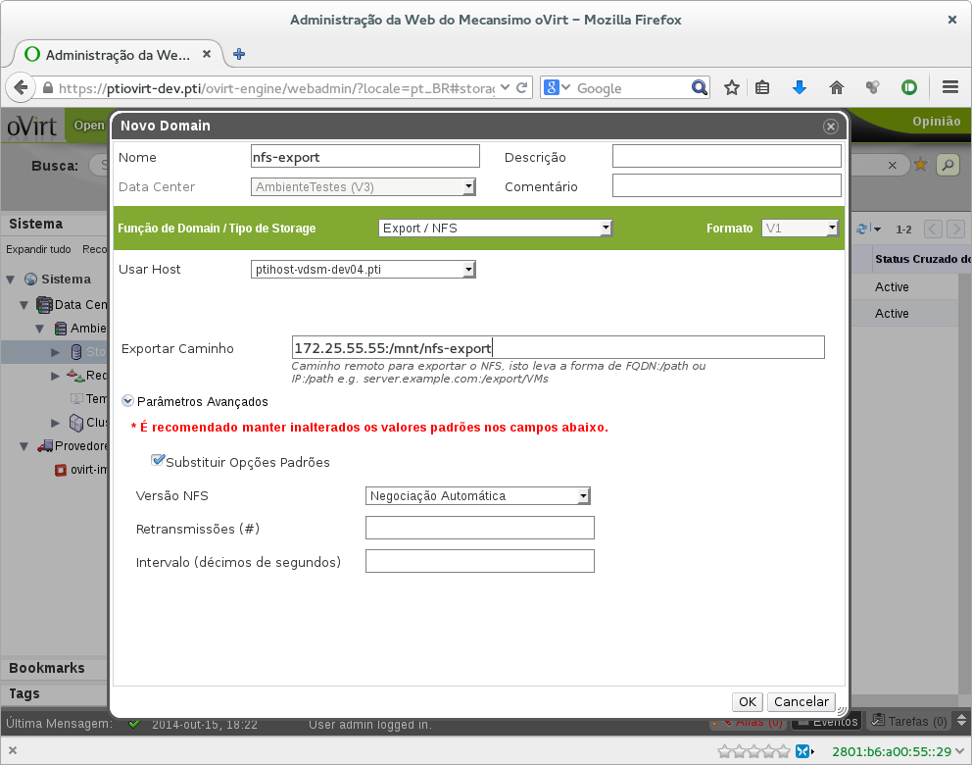
Virt-v2v (Adicionar NFS)

Slide 15
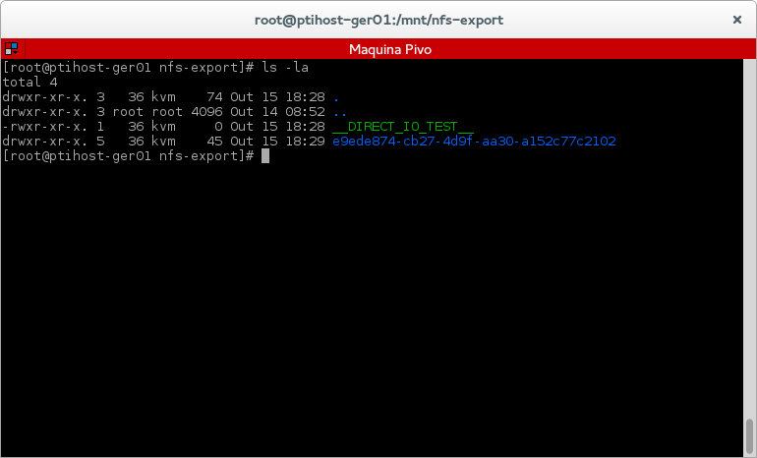
Virt-v2v (Adicionar NFS)

Slide 16
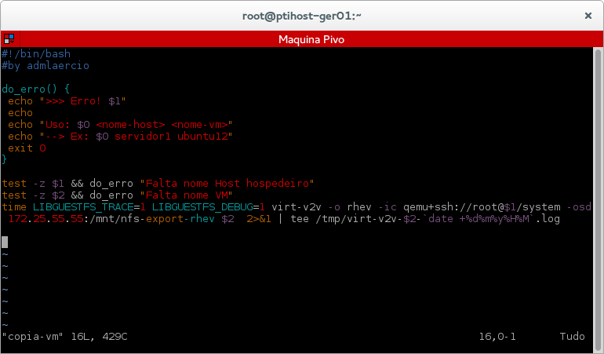
Virt-v2v (O Script)
https://github.com/laerciomotta/copia-vm-v2v.git

Slide 17
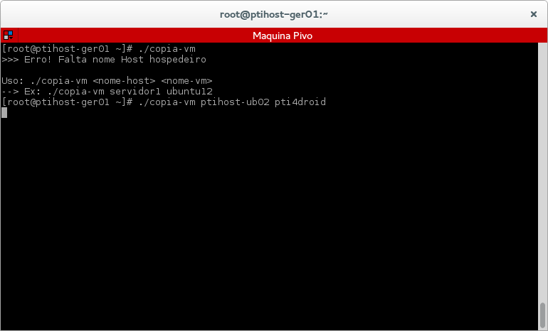
Virt-v2v (Exportando)

Slide 18
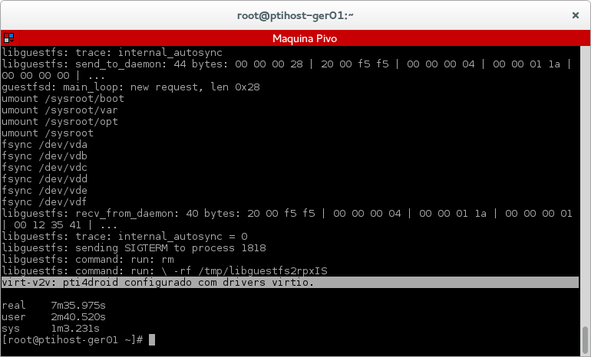
Virt-v2v (Exportando)

Slide 19
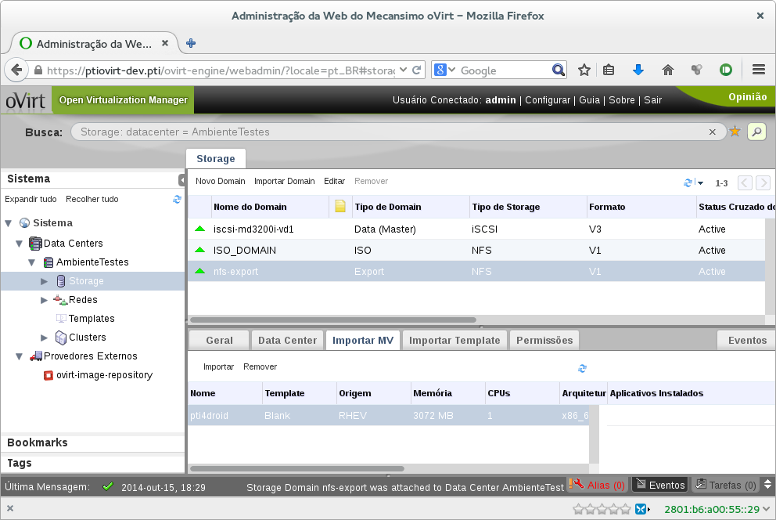
Virt-v2v (Importando)

Slide 20
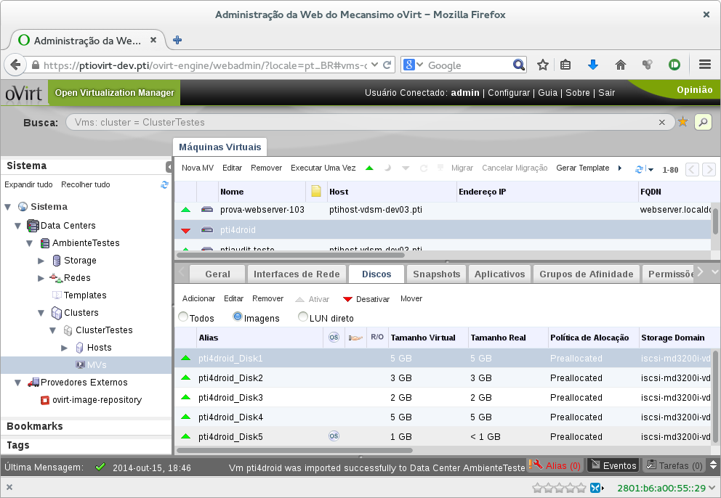
Virt-v2v (Importando)

Slide 21
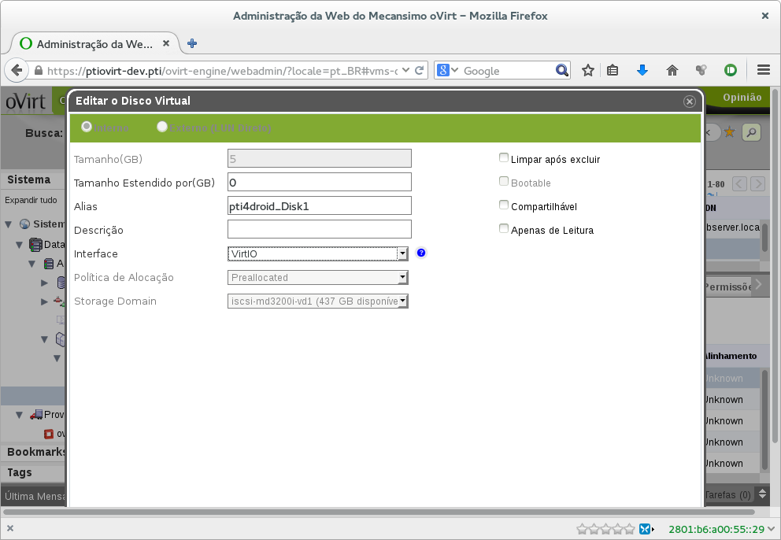
Virt-v2v (Importando)

Slide 22

LibreOffice Impress Remote
https://play.google.com/store/apps/details?id=org.libreoffice.impressremote

Slide 23
Próximas Palestras do PTI
* Migrando do Spring para o JavaEE 7: como começar? (Arthur Gregório, Espaço Venezuela as 13h) (PTI)
* Automatizando instalações e configurações em ambientes linux. (Marcos Teixeira e Jonios Maximo, Espaço Uruguai as 15:15) (CELTAB)
* Centro Internacional de Hidroinformática : da digitalização e georreferenciamento de mapas ao desenvolvimento de sistemas utilizando software livre. (Alisson Rodrigues Alves, espaço Mercosul as 16:15) (CIH)

Slide 24
Recomendo ver
* oVirt e Spice como uma solução de VDICandido . (Raphael de Souza e Silva, Espaço Peru as 15:15h)
* Projeto oVirt Node. (Douglas Schilling Landgraf, Espaço Peru as 16:15h)

Slide 25
Contatos
Laercio da Silva Motta
laercio@pti.org.br
www.fb.com/laerciosmotta
http://www.pti.org.br

